Slide 1
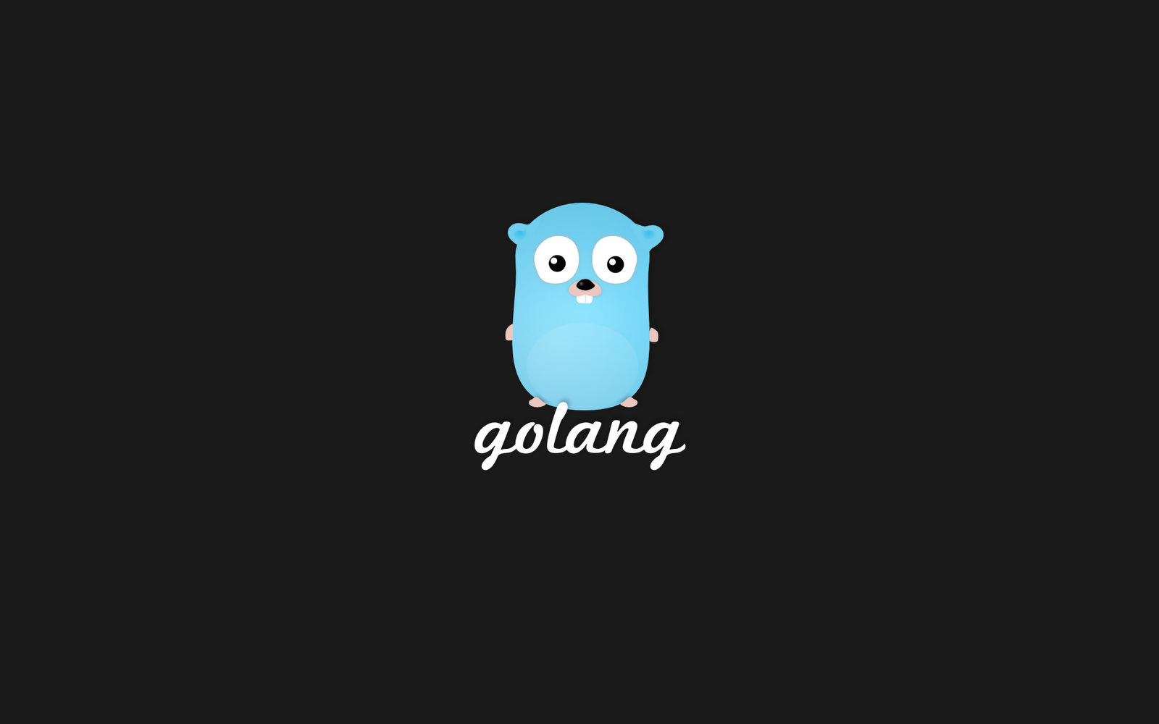

Slide 2
Inhalt
Go (Alex)
Themen
Nicht klassenbasiertes OOP (Fabian)
Slice (Fabian)
Garbage Collector (Alex)
Fazit (Alex)

Slide 3
Go
Google, OpenSource 2009, First official Release 2012
Go is a programming language designed by Google to help solve Google's problems, and Google has big problems. (https://talks.golang.org/2012/splash.article)
Wo wird Go verwendet?
Serverside
CLI-Tools (Docker)

Slide 4
Golang
Typenmodell
Starke Typisierung zur Kompilierzeit
Haupt-Programmiermodell
Imperativ
Objektorientierte Programmierung möglich, aber ohne Klassen!
Wie laufen Go-Programme ab?
Go-Programme werden für das jeweilige Zielsystem zu einer ausführbaren Datei kompiliert (native).
Mehrere Threads (Go-Runtime)
Was sind wichtige Entscheidungskonstrukte?
Ähnlich wie in C, aber bei den Schleifen nur for
Switch-Anweisung ist flexibler und mit Select ein Spezial-Switch für Concurrency
Was sind die wichtigsten Datenstrukturen
Arrays, Slice, Maps, Structs

Slide 5
Nicht klassenbasiertes OOP
Structs mit Funktionen
Interfaces
Vererbung durch Komposition

Slide 6
Slice

Slide 7
Garbage Collector
Text

Slide 8
Fazit Team
Spass (wir haben uns selten geärgeter)
Die WTF-Rate geht gegen 0
Wird auf Ziel Plattform kompiliert.
Manuelle Memory Mgmt. obwohl Low Level.
Es ist nicht überfüllt mit modifier. Gross und Kleinschreibung sichtbarkeit.

Slide 9
Fazit Alex
Minimalistisch
Schnell
Concurrency

Slide 10
Fazit Fabian
Concurrency
C ähnlich
Skript Sprache

